Slide 1
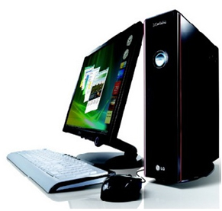
ITEC115 - BİLGİSAYARA GİRİŞ
ITEC190 - HUKUK İÇİN BİLGİSAYAR
Doğu Akdeniz Üniversitesi
Bilgisayar ve Teknoloji Yüksek Okulu
KONU 3
İŞLETİM SİSTEMLERİ VE UYGULAMA YAZILIMLARI

Slide 2
Dersin Amacı
Bu dersin amacı,
  İşletim sistemleri,
  İşletim sistemi türleri,
  Microsoft Windows 10 işletim sistemi,
  Diğer işletim sistemleri,
  Uygulama yazılımları,
hakkında bilgi sahibi olmaktır.

Slide 3
İşletim Sistemi
İşletim sistemi
  Bilgisayar kullanıcısı ile bilgisayarı oluşturan donanım arasındaki iletişimi sağlayan ve uygulama programlarını çalıştırmaktan sorumlu olan sistem yazılımıdır.
  Kullanıcıların girdiği tüm bilgileri bilgisayarın ve kullanılan yazılımların anlayacağı şekilde yorumlayarak beklenen sonuçları üretmesini sağlar.
  Bunları yapabilmek için sistem kaynaklarını denetler, değerlendirir ve hatasız işlemesini sağlar.
  Başka bir deyişle, bilgisayar sistemini oluşturan tüm donanım ve yazılım kaynakları arasındaki iletişimi düzenler.

Slide 4
İşletim Sistemi

Slide 5
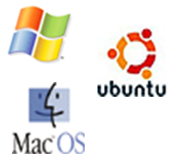
İşletim Sistemi
İşletim sistemlerine verilebilecek en önemli örnekler Microsoft, Linux ve Macintosh grubunun geliştirdiği yazılımlardır.
Günümüzde kişisel bilgisayarlarda, Microsoft grubunun Windows işletim sistemi dünyada en çok kullanılan işletim sistemidir.
Linux grubuna Ubuntu ve Pardus, Macintosh grubunun ise MAC OS X örnek olarak verilebilir.

Slide 6


İşletim Sistemi
Cep telefonu ve tablet bilgisayarlar gibi mobil cihazlarda mobil işletim sistemleri kullanılmaktadır.
Bu işletim sistemlerine Android ve iOS örnek olarak verilebilir.

Slide 7
İşletim Sistemi Türleri
Kontrol ettikleri bilgisayar türlerine ve destekledikleri uygulama türlerine göre işletim sistemleri genel olarak dört gruba ayrılır:
    Gerçek zamanlı
    Tek kullanıcı-tek görevli
    Tek kullanıcı-çok görevli
    Çoklu kullanıcı

Slide 8
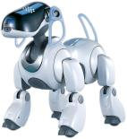
İşletim Sistemi Türleri
Gerçek zamanlı
  Bu işletim sistemi türü, genel olarak endüstride ve büyük işletmelerde bilgisayarları ve bilgisayarlara bağlı sistemleri kontrol etmek amacıyla kullanılır.
  Bu tür bir işletim sisteminde kullanıcı arayüzü kapasitesi oldukça sınırlıdır. İşlemlerin her defasında aynı biçimde ve standartta yapılmasını sağlar. Aksi takdirde hatalı üretim ortaya çıkacaktır.
  Ürünlerin veya hizmetlerin aksamadan ve aynı kalitede üretilebilmesini sağlamak amacıyla, farklı ve karmaşık kaynaklar eşgüdümlü olarak yönetilerek bu işlemlerin devamlılığını sağlar.
  LynxOS gerçek zamanlı işletim sistemlerine örnek olarak verilebilir.

Slide 9
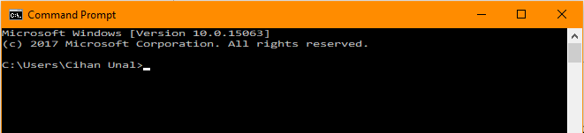
İşletim Sistemi Türleri
Tek kullanıcı-tek görevli
  Bu işletim sistemi türü, tek bir kullanıcının her defasında tek bir işlemi gerçekleştirmesini olanaklı kılar.
  Diğer işletim sistemi türlerine göre daha az karmaşık işlemlerin yapılmasında kullanılan bilgisayarları kontrol eder.
  DOS (Disk Operating System) işletim sistemi, bu tür işletim sistemlerine örnek olarak verilebilir.

Slide 10
İşletim Sistemi Türleri
Tek kullanıcı-çok görevli
  Kişisel bilgisayarlarda, en yaygın kullanılan işletim sistemi türüdür.
  Kullanıcılar aynı anda birden fazla programı ve işlemi gerçekleştirebilir.
  Örneğin kelime işlemci programla bir rapor yazarken, aynı sırada İnternette bir veriyi tarayabilir veya sunum programı ile bir sunu hazırlanabilir.
  Windows 7, Windows 8 ve Windows 10 işletim sistemleri örnek olarak verilebilir.

Slide 11
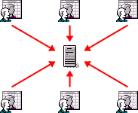
İşletim Sistemi Türleri
Çoklu kullanıcı
  Farklı birçok kullanıcının, bilgisayar kaynaklarından aynı anda ve kesintisiz yararlanmasını sağlayan işletim sistemi türüdür.
  Çoklu kullanıcı işletim sistemi, farklı kullanıcı taleplerini kontrol eder, sıraya koyar ve farklı işlemlerin dengeli bir şekilde yapılabilmesi için sistem kaynaklarını yönetir.
  Linux işletim sistemi, çoklu kullanıcı işletim sistemlerine örnek olarak verilebilir.

Slide 12
İşletim Sisteminin Görevleri
İşlem Yönetimi (Process Management): Verilen işlemlerin belirli bir sırada ve zamanda uygulanmasını sağlar.
Bellek Yönetimi (Memory Management): Bellekle ilgili denetleme ve organizasyonu yapar. Belleğin dolu ve boş kısımlarını kontrol ederek, işlemler için gerekli belleği ayırır ve işlem bitince bu belleği boşaltır.
Aygıt Yönetimi (I/O Management): Bilgisayar ile giriş/çıkış birimleri (yazıcı, fare, tarayıcı gibi) arasındaki veri alışverişini denetler.
Dosya Yönetimi (File Management): Verilerin saklandığı dosyalarla ilgili çalışmayı yönetir. Dosya erişimi, bilgi yazma ve okuma gibi işlemleri düzenler.

Slide 13
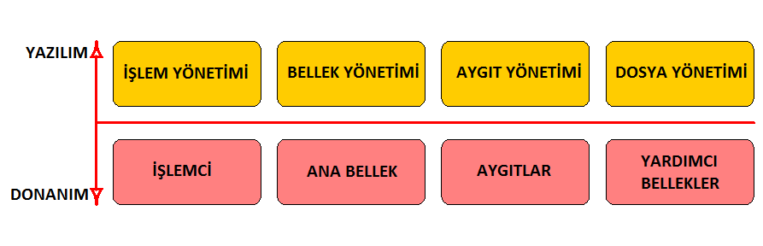
İşletim Sisteminin Görevleri
İşletim sisteminin her bir modülü, belirli bilgisayar donanım parçalarını denetler ve kontrol eder.

Slide 14
Windows 10
Microsoft Windows 10, Temmuz 2015’de resmi olarak piyasaya çıkmıştır.
Microsoft’un dijital assistan uygulaması Cortana, Windows 10 ile artık bilgisayarlar ve tabletlerde de kullanılabilecektir.
Microsoft Windows 10 ile birlikte, internet explorer yerine Microsoft Edge adıyla yeni bir web tarayıcısı kullanılmaya başlandı.

Slide 15
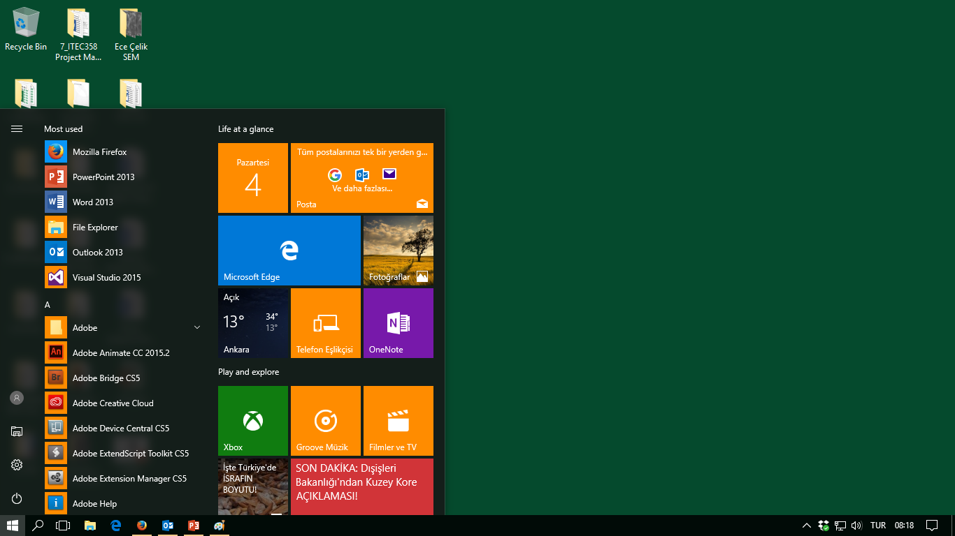
Windows 10
Masaüstü bir çalışma masası gibidir. Buraya sık kullanılan dosyaları ve programların kısayolları yerleştirebilir.

Slide 16
Windows 10
Görev çubuğu, ekranın alt kısmında bulunan uzun yatay çubuktur.
3 ana bölümden oluşur:
  başlat düğmesi
  hangi program ve dosyaların açık olduğunu gösteren orta bölüm
  saat, pil durumu, vs. gibi bilgilerin bulunduğu bildirim alanı
Görev Çubuğu

Slide 17
Windows 10
Başlat düğmesi genelde ekranın sol alt köşesinde olur.
Başlat menüsü bilgisayarınızın giriş kapısı gibidir. Bilgisayarınızda bulunan programları başlatabildiğiniz, yardım alabildiğiniz, dosya veya klasör araması yapabildiğiniz bir yerdir.
Başlat düğmesi

Slide 18
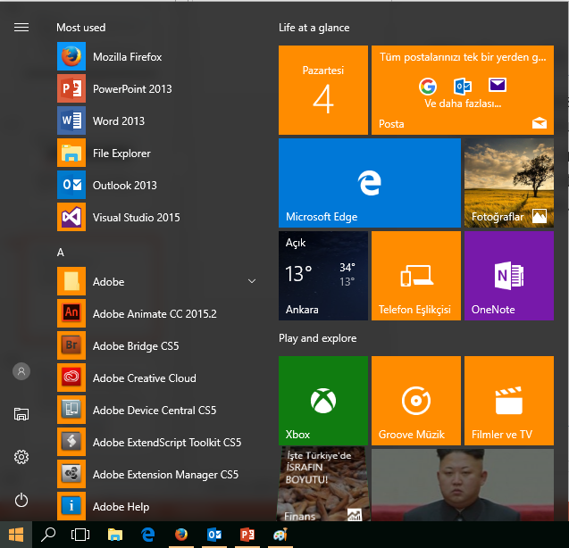
Windows 10
Başlat düğmesine tıkladığınızda başlat menüsü açılacaktır.
Bu menü en sık kullanılan programları otomatik olarak listeleyecektir.

Slide 19
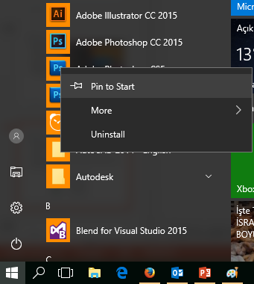
Windows 10
Başlat menüsüne istediğiniz bir programı sabitlemek de mümkündür. Sabitlenen programlar menüde her zaman yer alacaktır.
Bunun için açılan listeden sabitlemek istediğiniz programın üzerine sağ tıklayıp, Başlangıç Menüsüne Sabitle (Pin to Start) seçilmelidir.

Slide 20
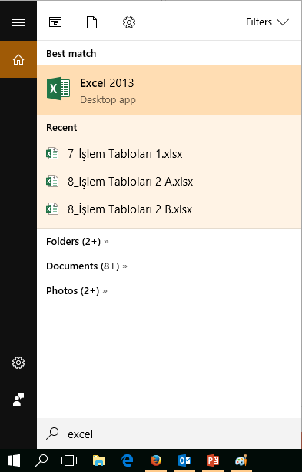
Windows 10
Windows 10’da herhangi bir programı veya dosyayı aramak, görev çubuğundaki arama kutusu sayesinde çok kolay ve hızlı yapılabilmektedir.
Arama sonuçları açılan pencerede görüntülenmektedir.

Slide 21
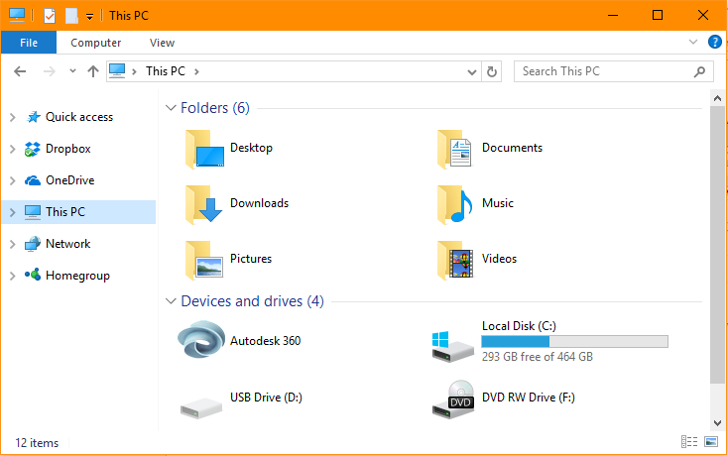
Windows 10
Bilgisayarınızda bir programı, dosyayı veya klasörü açtığınızda ekranda pencere adı verilen bir kutu veya çerçeve yer alır.
Her pencerenin içeriği farklı olmasına rağmen, pencerelerdeki birçok öğe ortaktır.
Başlık çubuğu
Pencere içindeki simgeler

Slide 22
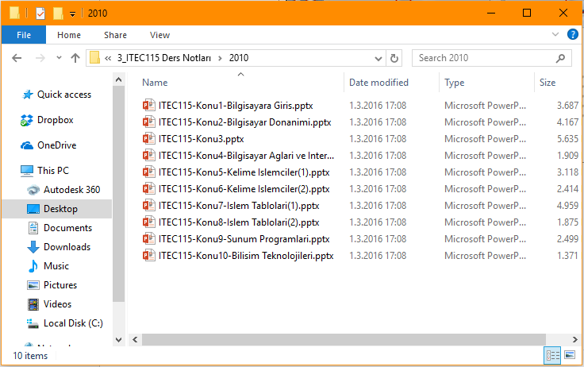
Windows 10
Bölüm 3-Denetim Masası Simgeleri
Klasörler, dosyaların gruplandığı öğelerdir. Klasörler içinde binlerce dosya ve alt klasör bulunabilir.
Klasörler pencerelerde açılır ve bu pencerelerde:
  1.ileri geri düğmeleri
  2.adres çubuğu
  3.arama kutusu
  4.araç çubuğu
  5.sütun başlıkları
  6.gezinti bölmesi
  7.dosya listesi
  8.liste detayları
4
1
2
3
5
7
8
6

Slide 23
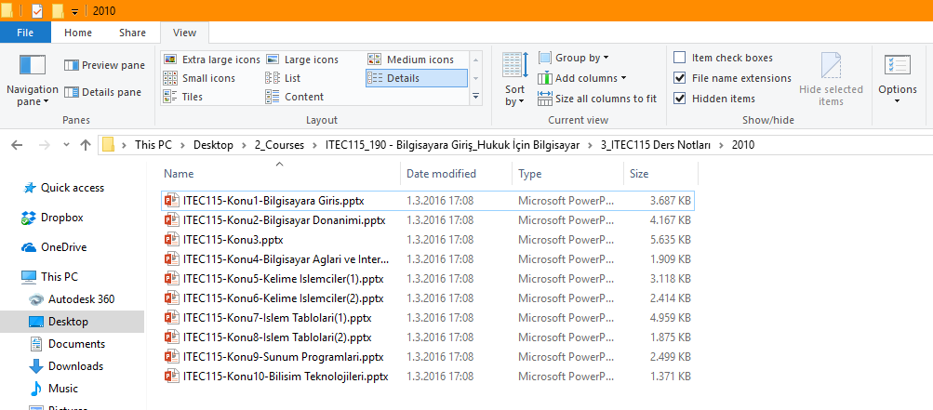
Windows 10
Dosya ve klasörlerin görünüm şekillerini değişmek için bulunduğunuz pencerede görünüm ayarları kullanılabilir.

Slide 24
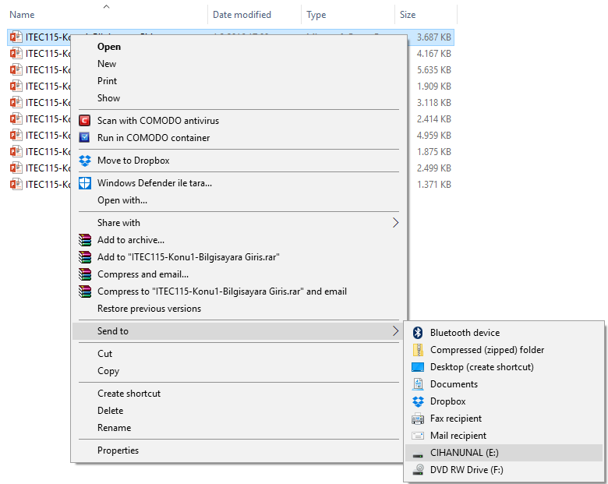
Windows 10
Bölüm 3-Denetim Masası Simgeleri
Bir dosyayı USB belleğe hızlıca kopyalamak için dosya üzerine fare ile sağ tıklayıp Gönder (Send to) seçeneğinden USB bellek seçilmelidir.

Slide 25
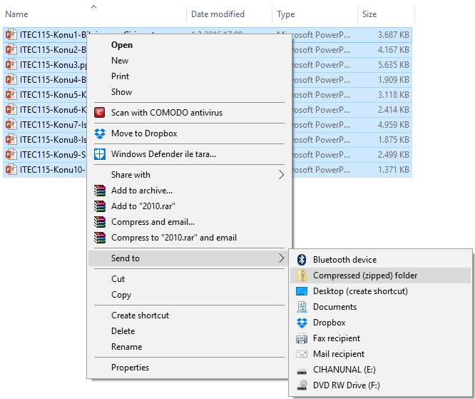
Windows 10
Bölüm 3-Denetim Masası Simgeleri
Birden fazla dosyayı sıkıştırmak için dosyaları seçip fare ile sağ tıklamak ve Gönder (Send to) seçeneğinden Sıkıştırılmış klasör (Compressed (zipped) folder) seçilmelidir.

Slide 26
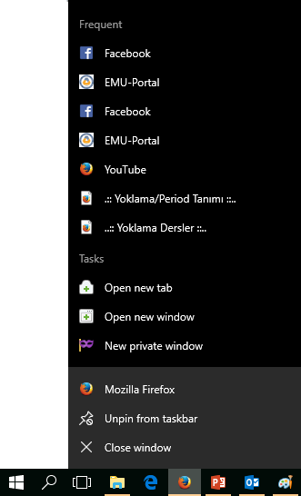
Windows 10
Bölüm 2-Windows 7’yi Kişiselleştirmek
Görev çubuğunda sabitlenmiş programların üzerine sağ tıklandığında, o programla açılmış son dosyaların listesine ulaşılabilir.
Bu sayede en son çalışılan dosyalara daha hızlı erişmek mümkündür.

Slide 27
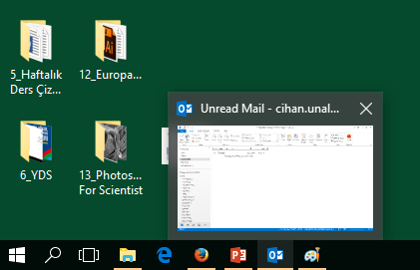
Windows 10
Pencereler arası geçiş yapmak için görev çubuğundaki program simgesinin üzerine fareyi getirmek gerekir. Böylece açık pencerelerin küçük hali ekranda görülecektir.
Üzerine fare ile tıklanırsa pencere ekrana gelecektir.
Görev çubuğundaki simge üzerine gelindiğinde, ekranda pencerenin öngörünümü belirir.

Slide 28

Windows 10
Windows 10’da pencereleri boyutlandırmak için değişik seçenekler vardır.
Bir pencereyi ekranın üst tarafına sürüklediğiniz zaman otomatik olarak tam ekran, sol kenara sürüklediğiniz zaman ekranın sol yarısını kaplayacak şekilde, sağ kenara sürüklediğinizde ise sağ yarısını kaplayacak şekilde ekrana yerleştirilir.
Bu işlemleri yapmak için klavyedeki kısayollar da kullanılabilir.
  Bir pencereyi tam ekran yapmak için +
  Bir pencereyi sol tarafa yaslamak için +
  Bir pencereyi sağ tarafa yaslamak için +
  Bir pencereyi simge haline getirmek için +
  Aktif pencere dışındakileri simge durumuna getirmek için +HOME

Slide 29
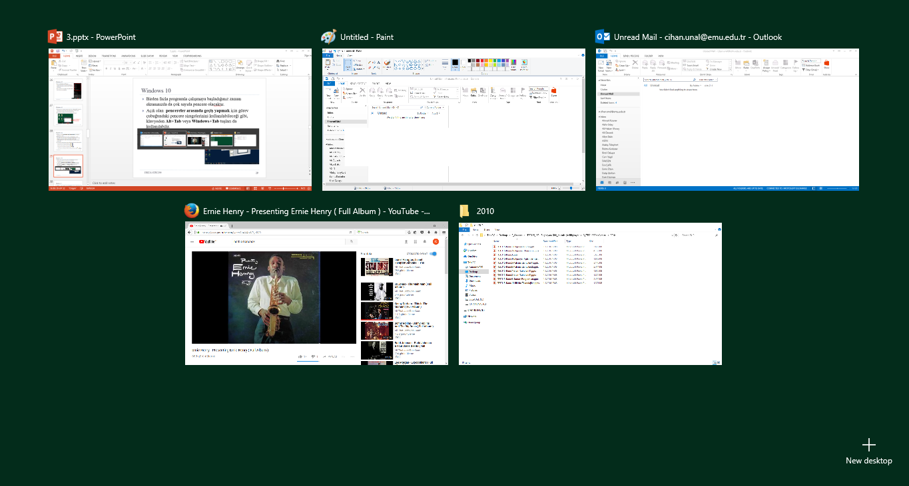
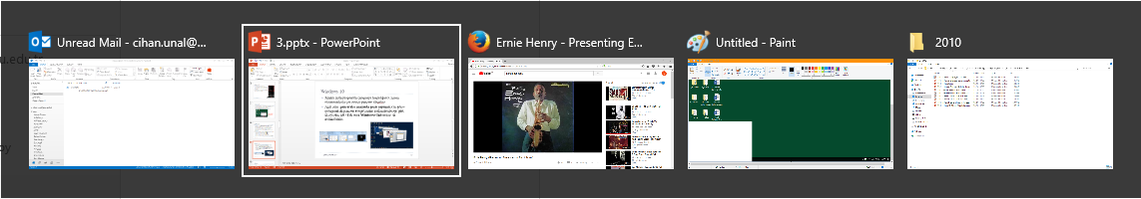
Windows 10
Birden fazla programla çalışmaya başladığınız zaman ekranınızda da çok sayıda pencere olacaktır.
Açık olan pencereler arasında geçiş yapmak için görev çubuğundaki pencere simgelerinini kullanılabileceği gibi, klavyeden Alt+Tab veya Windows+Tab tuşları da kullanılabilir.
Windows+ Tab
Alt + Tab

Slide 30
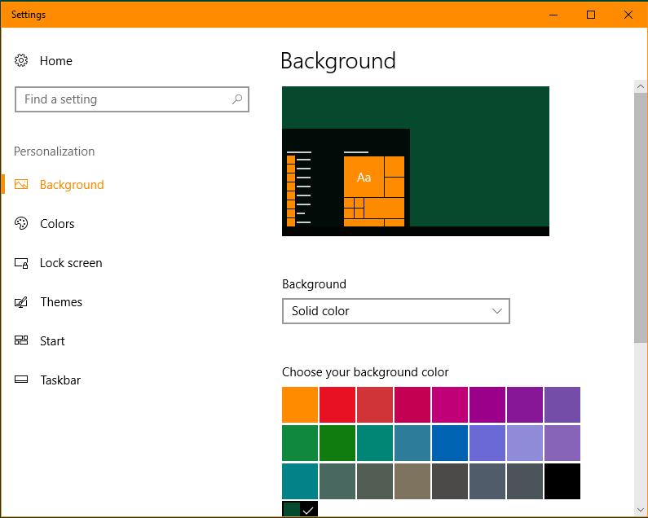
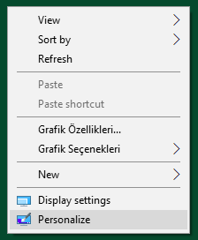
Windows 10
Windows 10’da masaüstü resmini değiştirmek veya ekran koruyucu ayarları yapmak için, masaüstünde boş bir alanda farenin sağ tuşuna basıp ve Personalize (Kişiselleştir) seçeneği seçilmelidir.
Arkaplan
Ekran Koruyucu

Slide 31
Windows 10
Bölüm 2-Windows 7’yi Kişiselleştirmek
Denetim Masası (Control Panel), bilgisayarınızın ayarlarının denetlenebildiği alandır.
Denetim masasında farklı amaçlar için kullanılan çok sayıda simge vardır.
Örneğin, Saat, Dil ve Bölge Seçenekleri (Clock, Language and Region) kullanılarak, tarih/saat biçimi, para biriminin şekli gibi birçok ayarlama yapılabilir.

Slide 32
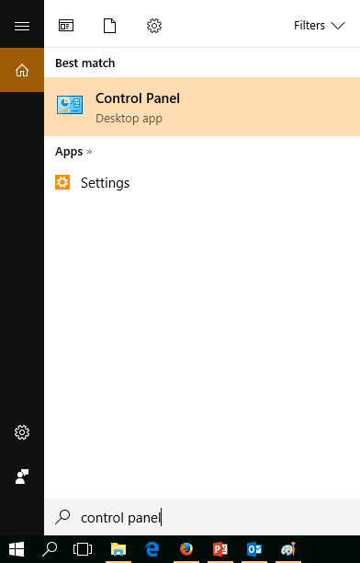
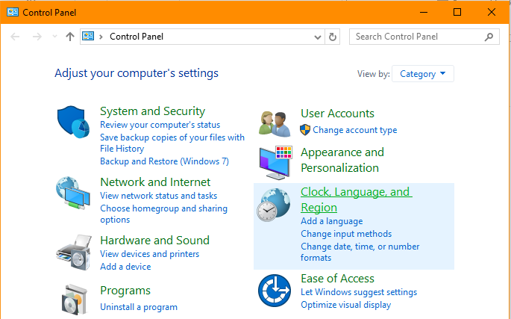
Windows 10

Slide 33
Windows 7
Microsoft Windows 7, Microsoft’un 2009 yılında piyasaya çıkardığı işletim sistemidir.
Microsoft tarafından kişisel bilgisayarlar, masaüstü, dizüstü, netbooklar, Tablet PC ve media center bilgisayarlarda kullanılmak için üretilen bir işletim sistemidir.
Windows 7 kullanımı kolay, hızlı ve dikkat çekici bir işletim sistemidir.
Geliştirilmiş görev çubuğu ile dosya bulma ve günlük görevleri daha hızlı yapmanıza yardımcı olur.

Slide 34
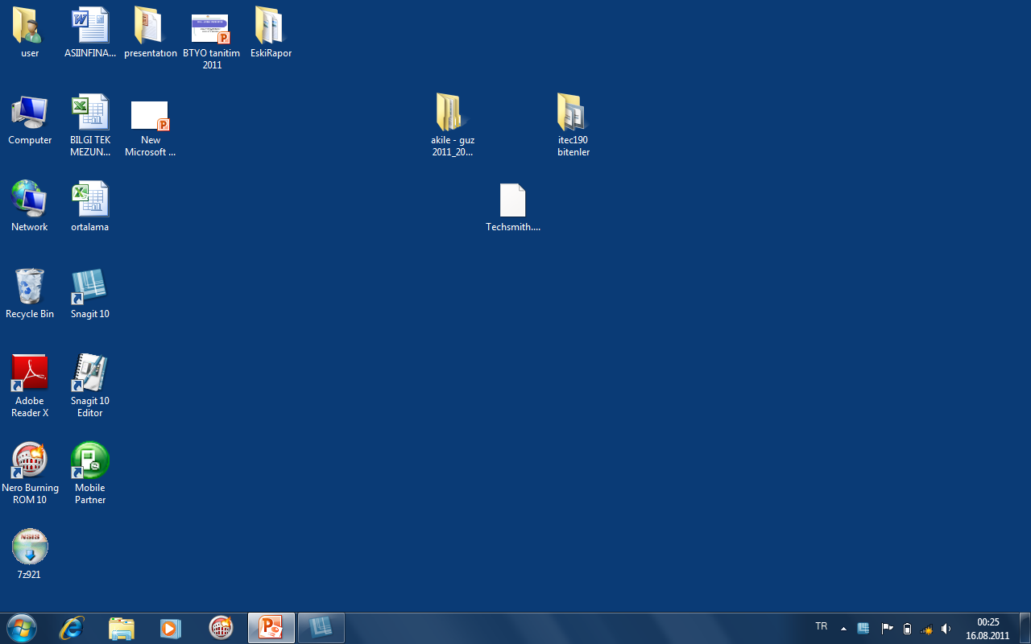
Windows 7

Slide 35
Windows 8
Microsoft Windows 8, Ekim 2012’de resmi olarak piyasaya çıkmıştır.
Bu sürüm, Windows 7 üzerine yapılan yeniliklerin olduğu ve özellikle dokunmatik ekranlar için geliştirilmiş bir sürümdür.
Haziran 2013'de Microsoft Windows 8.1 tanıtılmıştır.

Slide 36
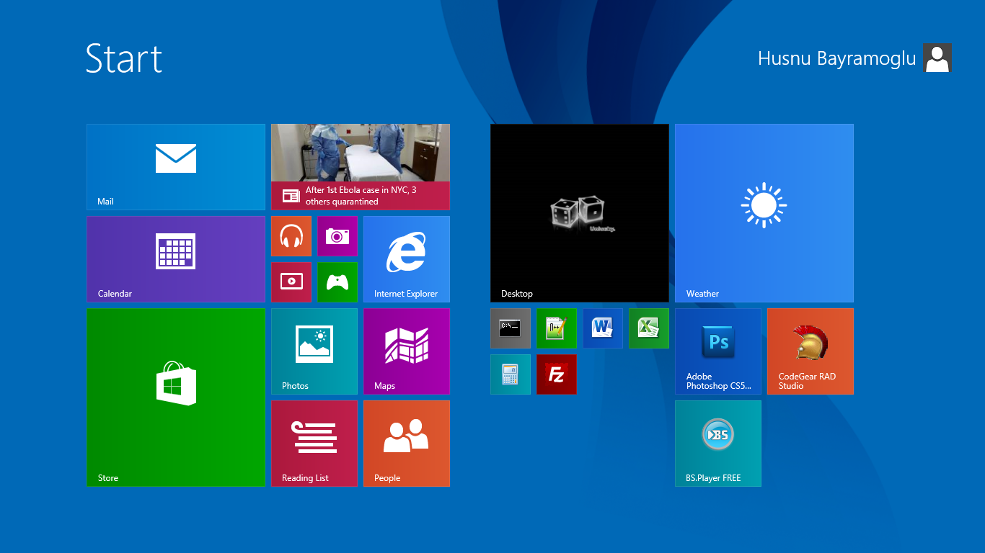
Windows 8
Microsoft Windows 8.1

Slide 37
Linux İşletim Sistemi
Linux işletim sistemi, 1991 yılında Finlandiyalı bir üniversite öğrencisi olan Linus Torvalds tarafından, daha eski işletim sistemlerinden birisi olan UNIX'ten esinlenerek geliştirilmeye başlanmıştır.
Linux, açık kaynak kodlu, özgür ve ücretsiz bir işletim sistemi çekirdeğidir.

Slide 38
Linux İşletim Sistemi
Çok geniş bir donanım desteğine sahip olan Linux çekirdeği, netbook, dizüstü bilgisayar, sunucu bilgisayarlar, iş istasyonu, akıllı telefon, masaüstü bilgisayarlar gibi hemen her platformda tam bir uyum içerisinde çalışabilmektedir.
Günümüzde birçok Linux sürümü bulunmaktadır. Bunların en çok kullanılanları Ubuntu, Pardus, Fedora, Mandriva ve Redhat işletim sistemleridir.
Pardus, Türkiye'de TÜBİTAK tarafından geliştirilen bir işletim sistemidir. Planlamasına 2003 yılında başlanmış olup ilk kararlı sürümü 27 Aralık 2005’te yayınlanmıştır.

Slide 39

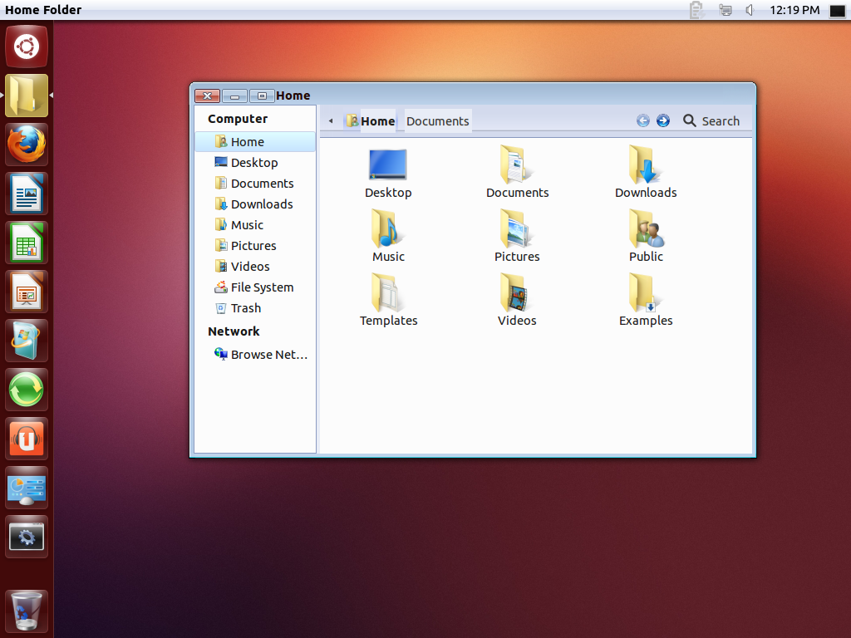
Linux Ubuntu

Slide 40

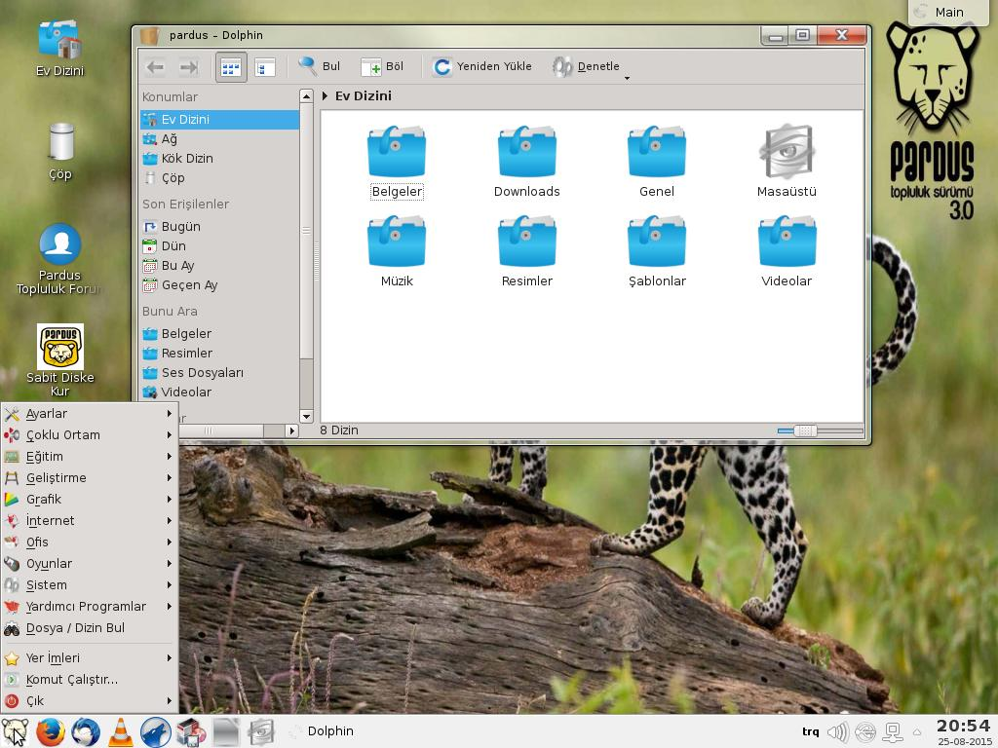
Linux Pardus

Slide 41
Macintosh İşletim Sistemi
Macintosh İşletim Sistemi (MAC OS), Apple firması tarafından ilk olarak 1984 yılında piyasaya sürülen bir işletim sistemidir.
MAC OS ailesinde MAC OS 7, MAC OS 9 ve MAC OS X bulunmaktadır.
Ekim 2013'te MAC OS X sürümü olan Mavericks (10.9) piyasaya sürülmüş ve daha önceki sürümlerin aksine son kullanıcılara ücretsiz olarak sunulmuştur.
Grafik açısından çok ayrıcalıklı olduğundan genellikle yayıncılık alanında ilgi görür.
2014 yılı itibariyle MAC OS X Yosemite adlı yeni bir sürümü çıkmıştır.

Slide 42
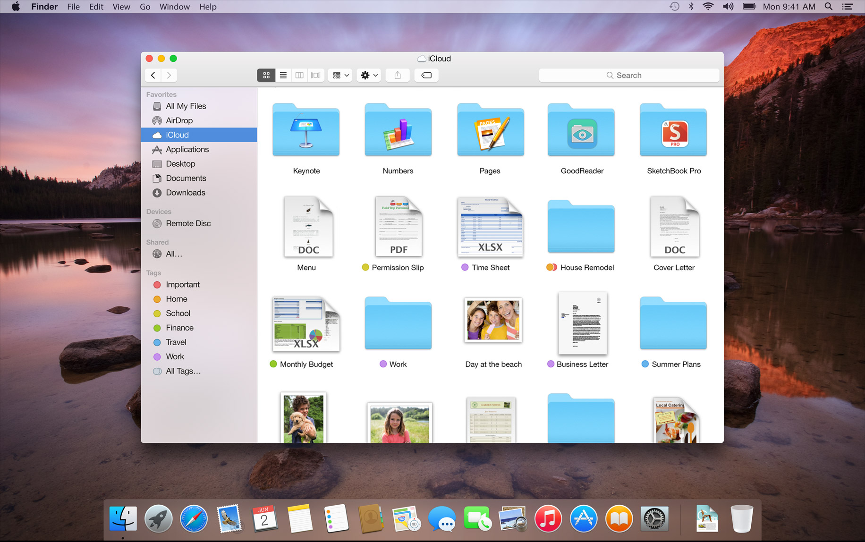
MAC OS X

Slide 43
Uygulama Yazılımları
Günümüzde bilgisayar sistemleri için geliştirilmiş çok sayıda genel amaçlı uygulama yazılımı mevcuttur.
Bunlardan en yaygın olarak kullanılanları:
  Kelime işlem programları
  Elektronik hesap tablosu programları
  Sunum programları
  Çizim programları
  Oyunlar

Slide 44
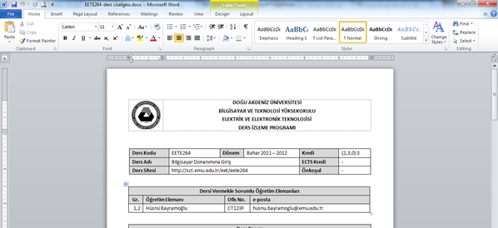
Kelime İşlem Programları
Bilgisayarın, güçlü özelliklerinden biri olan daktilo makinesi gibi kullanılmasını sağlayan programlardır.
  Microsoft Office Word 2010

Slide 45
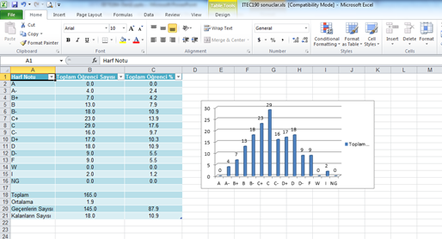
Elektronik Hesap Tablosu Programları
Bilgisayar sistemini son derece özellikli bir elektronik hesap makinesine dönüştüren programlardır.
  Microsoft Office Excel 2010

Slide 46
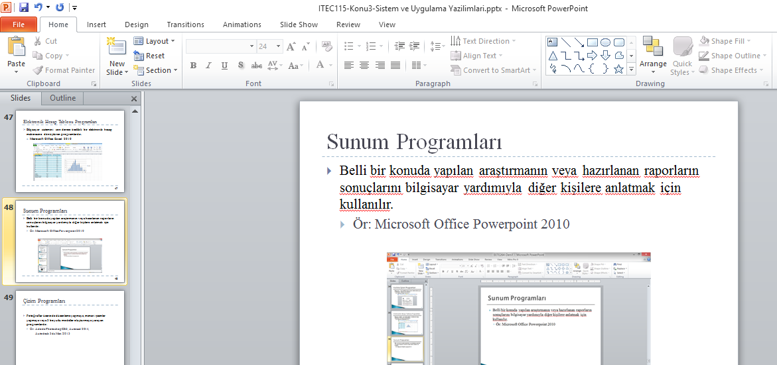
Sunum Programları
Belli bir konuda yapılan araştırmanın veya hazırlanan raporların sonuçlarını bilgisayar yardımıyla diğer kişilere anlatmak için kullanılır.
  Ör: Microsoft Office Powerpoint 2010

Slide 47
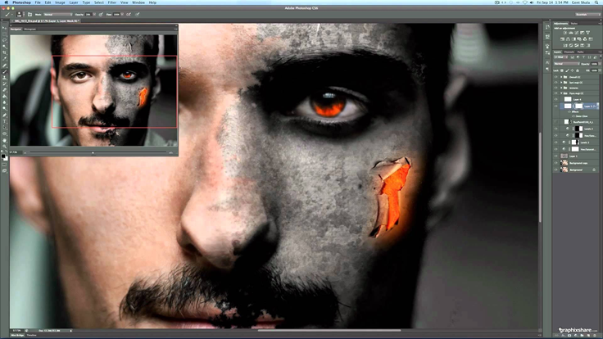
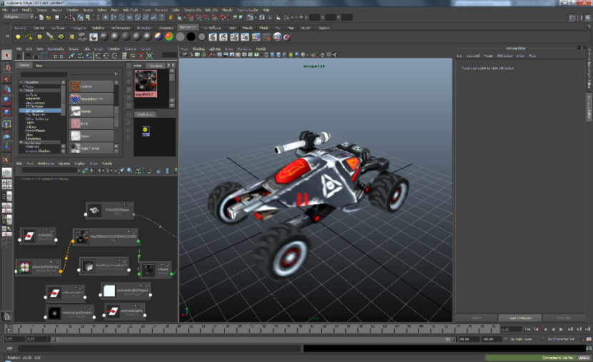
Çizim Programları
Fotoğraflar üzerinde düzenleme yapmaya, mimari çizimler yapmaya veya 3 boyutlu modeller oluşturmaya yarayan programlardır.
  Adode Photoshop, Autocad, Autodesk 3ds Max
Adode Photoshop
  Autodesk 3ds Max

Slide 48

Oyunlar
Bilgisayarlar eğlence amaçlı olarak da sıklıkla kullanılmaktadır. Bunun için birçok bilgisayar oyunu bulunmaktadır.
  GTA V, Half Life 2, WRC 4
GTA V

Slide 49
KONU 3
İŞLETİM SİSTEMLERİ ve UYGULAMA YAZILIMLARI
KONU SONU

